Slide 1
স্বা
গ
ত
ম

Slide 2
পরিচিতি
রুবাইয়া সুলতানা
সহকারি শিক্ষক
হাফিজ আহমেদ উচ্চ বিদ্যালয়
একবাড়িয়া, বরুড়া , কুমিল্লা
শ্রেনিঃ ৯ম-১০ম
বিষয়ঃ জীববিজ্ঞান
অধ্যায়ঃ একাদশ

Slide 3
চিত্রটি লক্ষ্য কর
চিত্রে কী দেখছ?

Slide 4
পাঠ শিরোনাম
ফুল

Slide 5
শিখন ফল
এই পাঠ শেষে শিক্ষার্থীরা ---
ফুল সম্পর্কে বলতে পারবে
ফুলের বিভিন্ন অংশের নাম বলতে পারবে
ফুলের বিভিন্ন অংশের ব্যাখ্যা দিতে পারবে

Slide 6
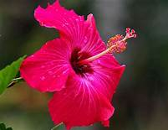
ফুল
প্রজননের জন্য রূপান্তরিত বিশেষ ধরনের বিটপ হলো ফুল।

Slide 7
একটি আদর্শ ফুলের পাঁচটি স্তবক থাকে
পুষ্পাক্ষ
বৃতি
দলমন্ডল
পুংস্তবক
স্ত্রীস্তবক
ফুল

Slide 8
একক কাজ
ফুল কাকে বলে ?

Slide 9
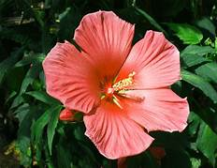
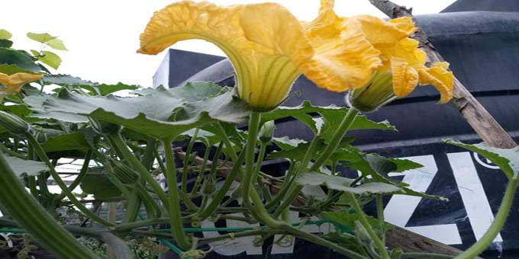
যে ফুলে পাঁচটি স্তবক উপস্থিত তাকে সম্পুর্ণ ফুল বলে।
জবা
ধুতুরা
যেকোনো একটি স্তবক না থাকলে তাকে অসম্পুর্ণ ফুল বলে।
লাউ
কুমড়া

Slide 10
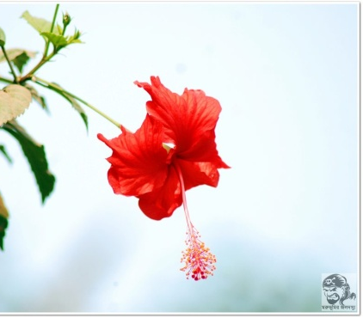
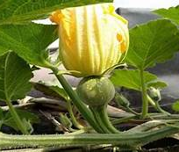
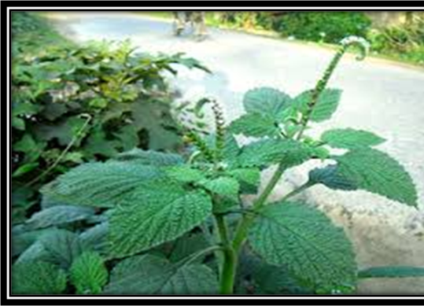
বৃন্তযুক্ত ফুলকে সবৃন্তক ফুল বলে।
জবা
কুমড়া
বৃন্তহীন ফুলকে অবৃন্তক ফুল বলে।
হাতীশুঁড়

Slide 11
ভিডিও চিত্রটি লক্ষ্য কর

Slide 12
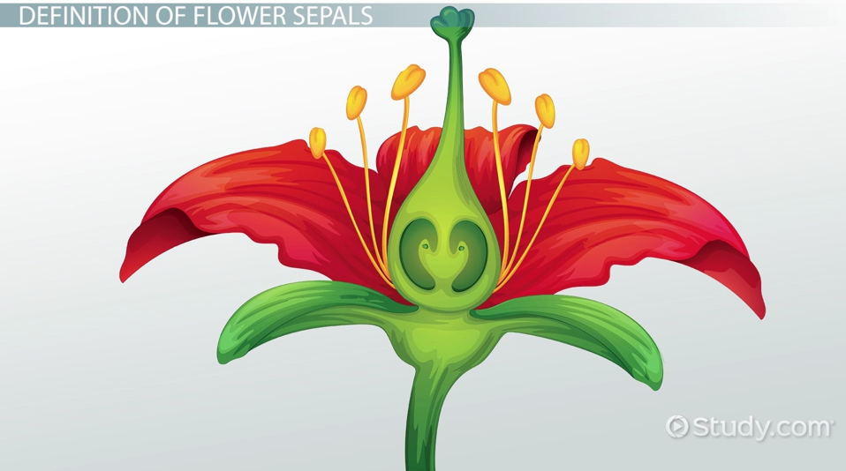
আদর্শ ফুল

Slide 13
ফুলের বিভিন্ন অংশ
পুষ্পাক্ষ
এটি গোলাকার এবং বৃন্ত শীর্ষে অবস্থান করে। এর উপর বাকি চারটি স্তবক পরপর সাজানো থাকে।

Slide 14
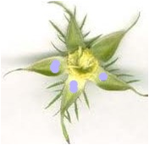
বৃত্যাংশ
বৃতি
ফুলের বাইরের স্তবক কে বৃতি বলে। বৃতি খন্ডিত না হলে সেটি যুক্ত বৃতি, সম্পূর্ণ খন্ডিত হলে সেটি বিযুক্ত বৃতি। বৃতির প্রতিটি খন্ডকে বৃত্যাংশ বলে। বৃতি সবুজ বর্ণের। এরা ফুলের ভিতরের অংশকে রোদ,বৃষ্টি,পোকার আক্রমণ থেকে রক্ষা করে এবং পরাগায়নে সাহায্য করে।

Slide 15
দলমন্ডল
পাপড়ি
দলমন্ডলের প্রতিটি খন্ডকে দল বা পাপড়ি বলে। পাপড়িগুলো যুক্ত হলে সেটি যুক্তদল,আলাদা হলে বিযুক্তদল। পাপড়ি রঙ্গিন হয়। এরা ফুলের অত্যাবশ্যকীয় অংশগুলোকে রোদ,বৃষ্টি থেকে রক্ষা করে। উজ্জ্বল রঙের দলমন্ডল পোকামাকড় ও পশুপাখি আকর্ষণ করে এবং পরাগায়নে সাহায্য করে।

Slide 16
পরাগধানী
পুংকেশর
পরাগদন্ড
প্রতিটি পুংকেশরের দুইটি অংশ যথা- পুংদন্ড বা পরাগদন্ড এবং পরাগধানী বা পরাগথলী। পুংকেশরের দন্ডের মতো অংশকে পুংদন্ড এবং শীর্ষের থলীর মতো অংশকে পরাগথলি বলে। পরাগধানী এবং পুংদন্ড সংযোগকারী অংশকে যোজনী বলে।পরাগধানীর মধ্যে পরাগ উৎপন্ন হয়। পুংজনন কোষ সরাসরি জনন কাজে অংশগ্রহণ করে।

Slide 17
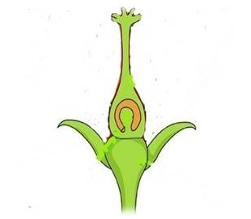
গর্ভমুন্ড
গর্ভদন্ড
স্ত্রীস্তবক
গর্ভাশয়
স্ত্রীস্তবক বা গর্ভকেশরের অবস্থান ফুলের কেন্দ্রে। স্ত্রীস্তবক এক বা একাধিক গর্ভপত্র নিয়ে গঠিত হতে পারে। একটি গর্ভপত্রের তিনটি অংশ যথা- গর্ভাশয়, গর্ভদন্ড এবং গর্ভমুন্ড। কতগুলো গর্ভপত্র নিয়ে স্ত্রীস্তবক গঠিত হয় এবং সম্পূর্ণভাবে পরস্পরের সাথে যুক্ত থাকে,তখন তাকে যুক্তগর্ভপত্রী, আর আলাদা থাকলে বিযুক্তগর্ভপত্রী বলে।

Slide 18
জোড়ায় কাজ
সরবরাহকৃত নমুনা থেকে ফুলের বিভিন্ন স্তবক পর্যবেক্ষন কর এবং নাম গুলো খাতায় লিখ।

Slide 19
মূল্যায়ন
1। একটি আদর্শ ফুলের কয়টি অংশ?
২। সবৃন্তক এবং অবৃন্তক ফুলের উদাহরন দাও।
৩। বৃতি কাকে বলে?
৪। দলমন্ডলের প্রতিটি খন্ডকে কী বলে?
৫। একটি গর্ভপত্রে কয়টি অংশ থাকে?

Slide 20
বাড়ির কাজ
চিত্রসহ ফুলের বিভিন্ন অংশের বর্ণনা।

Slide 21
ধন্যবাদ

